Slide 1




RESUMO DE JAVASCRIPT HTML E CSS

Slide 2


HTML (Linguagem de Marcação de Hipertexto) é o código que você usa para estruturar uma página web e seu conteúdo. Por exemplo, o conteúdo pode ser estruturado em parágrafos, em uma lista com marcadores ou usando imagens e tabelas.

Slide 3
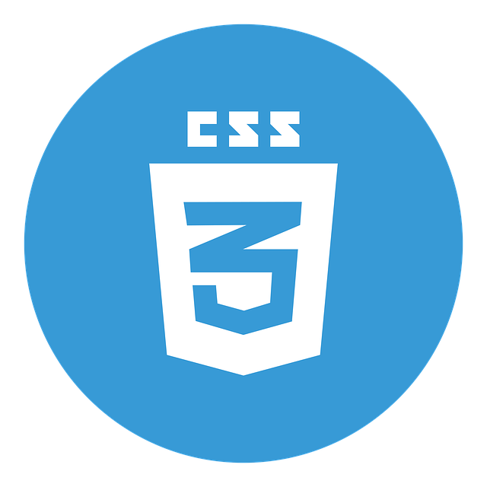
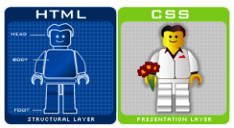
O CSS é um código em que você pode fazer alterações rápidas de layout, como definição de cores e fontes, por exemplo. Essa camada proporciona não apenas a facilidade de personalização, como também ajuda a diminuir a repetição de conteúdo na estrutura do código.

Slide 4

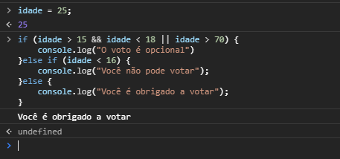
JavaScript é uma linguagem de programação que adiciona interatividade ao seu site. Isso acontece em jogos, no comportamento das respostas quando botões são pressionados ou com entrada de dados em formulários; com estilo dinâmico; com animação, etc.

Slide 5
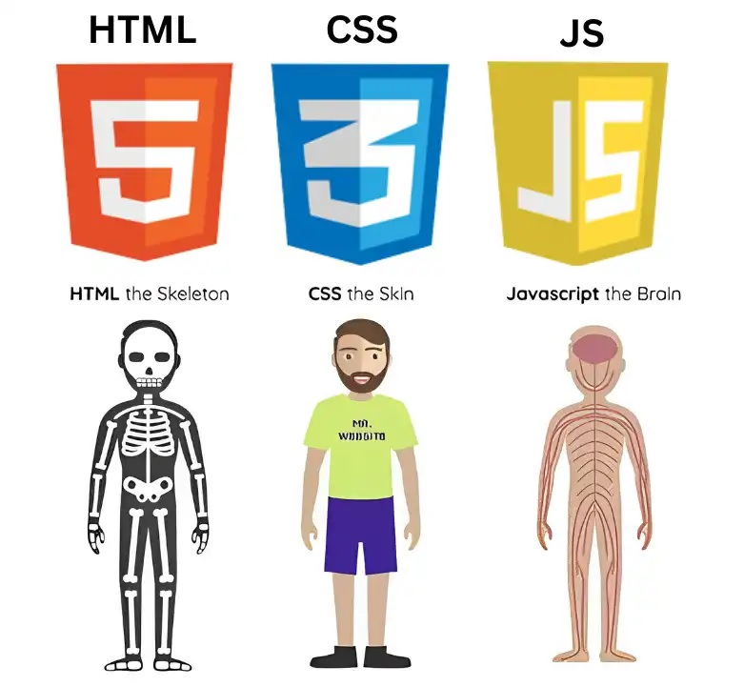
Para montar um site, claramente é necessário o uso de html css e javascript, e cada um deles tem a sua função... Afinal de contas um site tem partes igual o exemplo acima, o HTML é o esqueleto ou seja a base, o CSS é a parte visual que é como vai ser o site visualmente, e o javascript é a parte interativa, quando você clica em um link ou em algum canto do site, aquilo tem que funcionar não é mesmo? É para isso que o javascript serve.

Slide 6
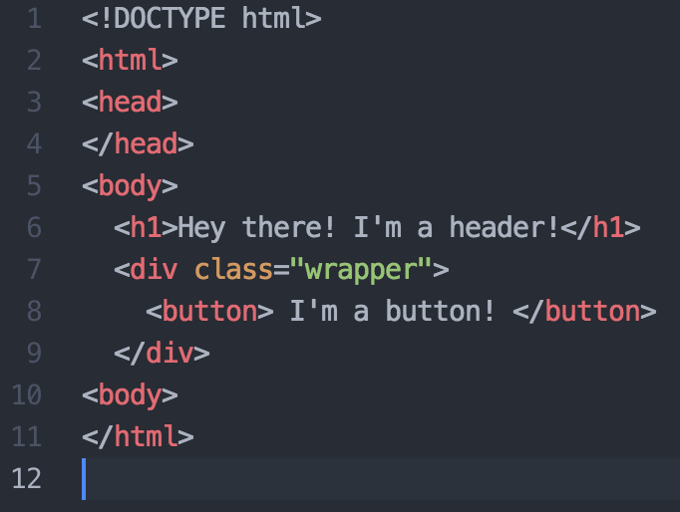
É claro que.. Há diversas tags no html css e javascript, mas de forma resumida, você tem que saber cada função de cada tag para poder estruturar o seu site, html css e javascript os 3 utilizam tags diferentes de forma geral, mas se souber o que você está fazendo, pode estruturar o seu site de forma eficiente.

Slide 7

Obrigado pela atenção, e tenha uma ótima semana!

Slide 8

Feito por: Mateus e Guilherme

